Slide 1
Раздел 4
Урок 34
Знаменитости и спорт.
Русский язык и литература. 7 класс

Slide 2
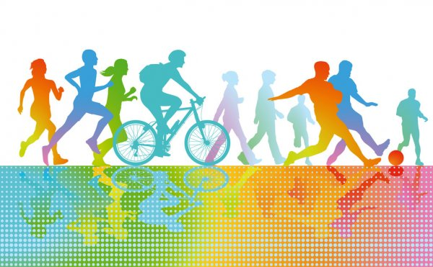
Сегодня на уроке:
- узнаете о роли спорта в жизни великих людей;
Вы сможете:
- написать официальное поздравление;
- находить вводные слова и однородные члены предложения в тексте;
- использовать простые осложнённые вводными конструкциями, однородными членами предложения.

Slide 3
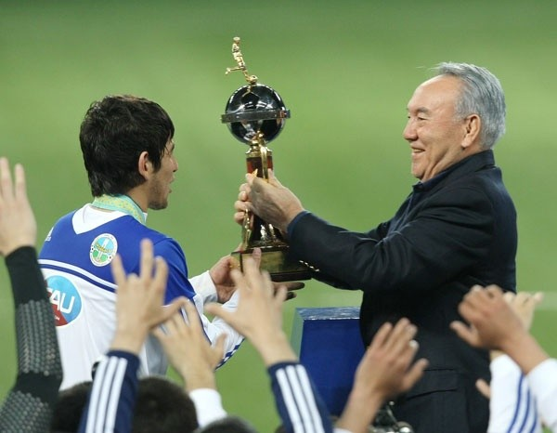
Заниматься спортом и физкультурой – гарантия здорового образа жизни. Только здоровый человек может достичь успехов и быть счастливым. 90% счастья заключается не в богатстве и деньгах, а в здоровье. Н.А.Назарбаев

Slide 4
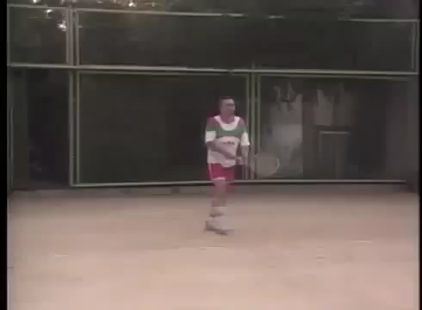
Просмотр видеофильма о Первом Президенте страны.
Видеофрагмент взят с канала youtube по ссылке: https://www.youtube.com/embed/ImN1UxhD4k0

Slide 5
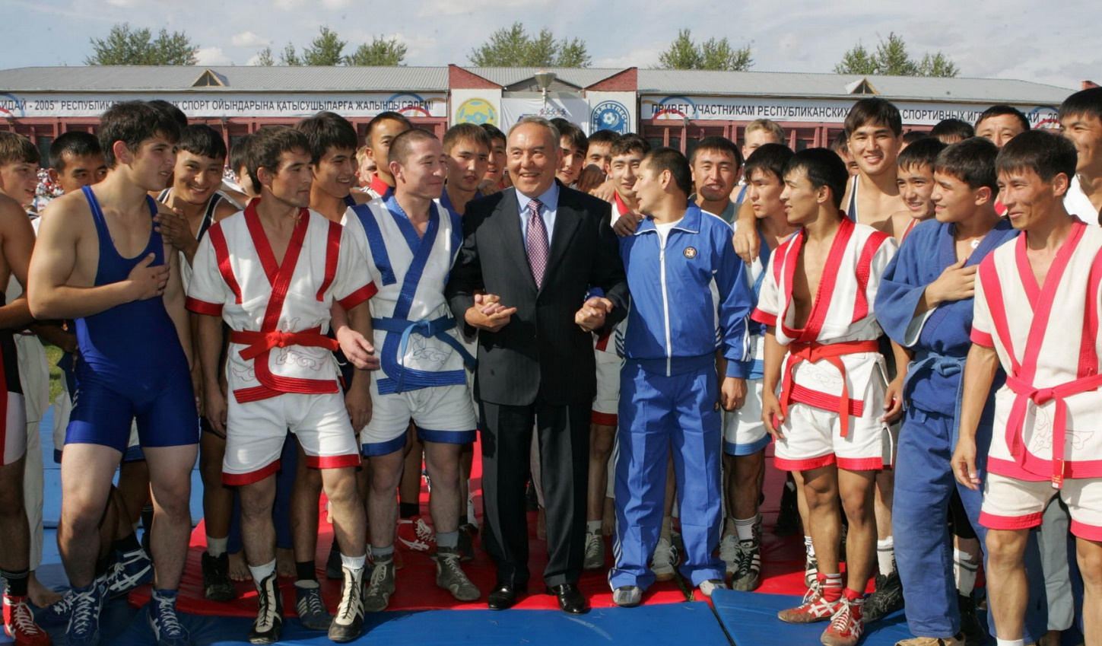
Елбасы личным примером активно пропагандирует здоровый образ жизни и занятия спортом.
КАКИМИ ВИДАМИ СПОРТА ЗАНИМАЕТСЯ Елбасы?

Slide 6
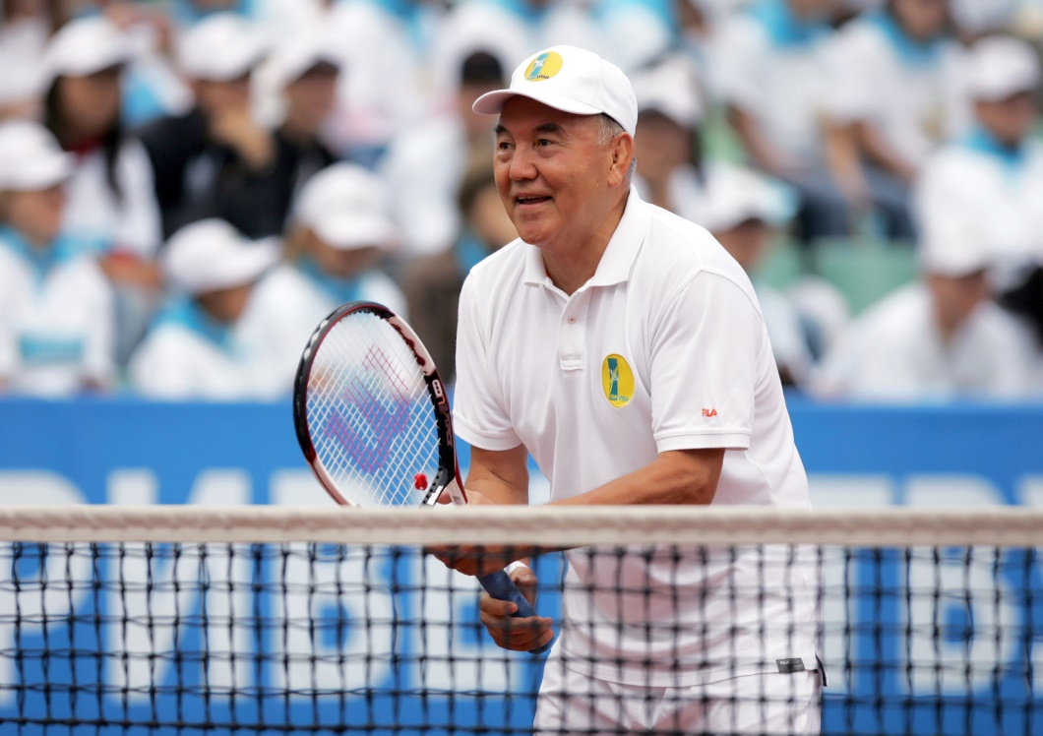
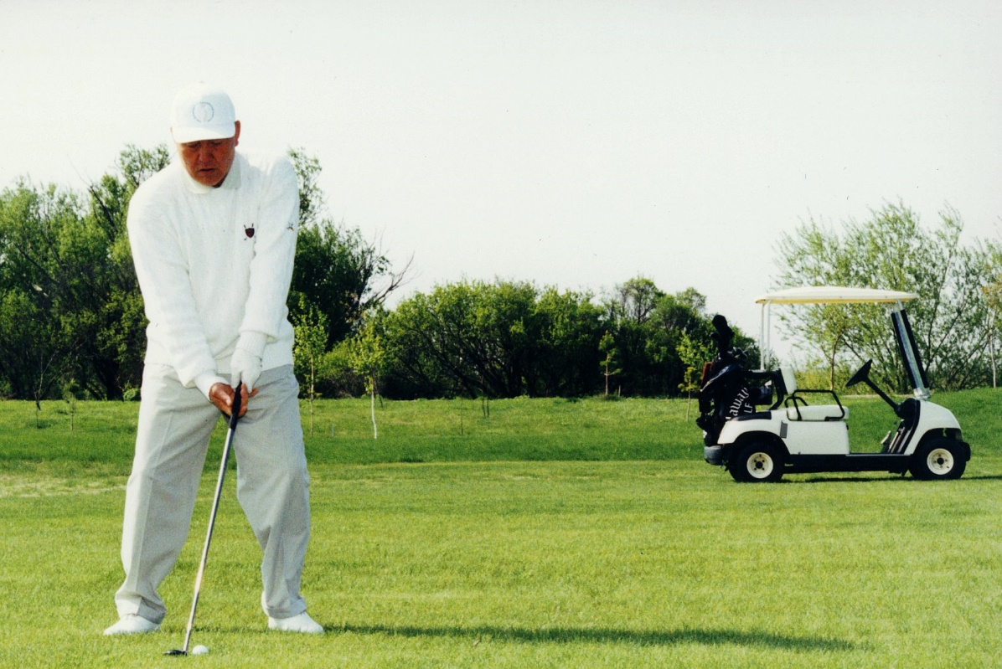
Один из любимых им видов спорта — теннис.
Еще одно серьезное увлечение Первого Президента — гольф.

Slide 7
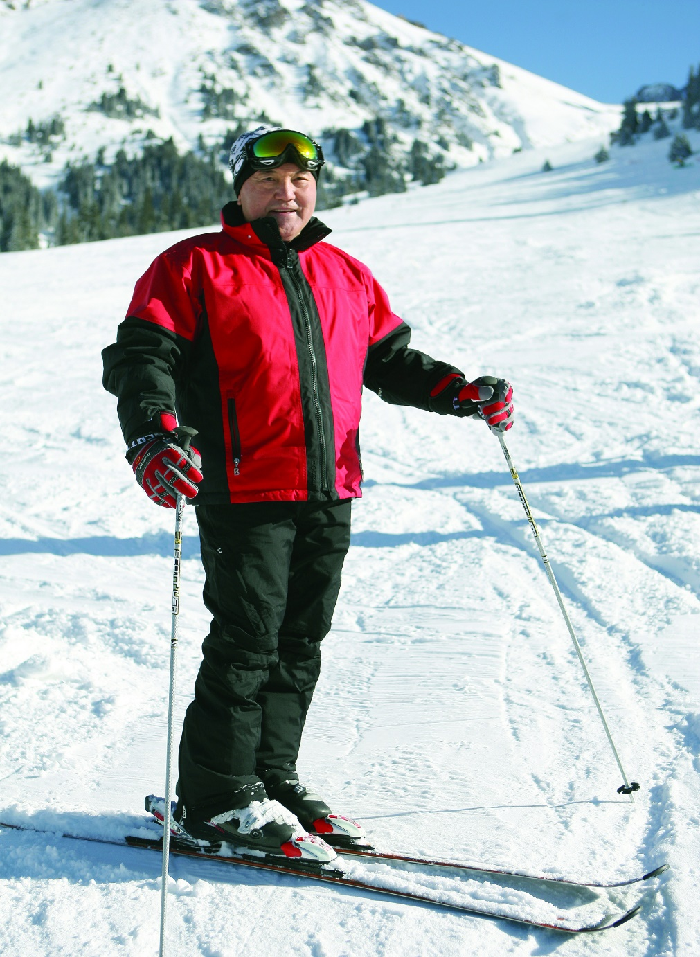
Первый Президент впервые встал на горные лыжи в возрасте 55 лет. С тех пор Нурсултана Назарбаева можно часто увидеть на склоне Шымбулака и на других горнолыжных курортах.

Slide 8
Жанр – официальное поздравление.
Официальное поздравление состоит из следующих блоков:
1. Обращение
Официальное: «Уважаемый ..»
Неофициальное: «Дорогие друзья!»
2. Приветствие
«Примите поздравления со…», «Поздравляем Вас…»
3. Эмоциональный посыл
Эмоциональная часть поздравления: заслуги адресата
4. Пожелания
5. Подпись

Slide 9
Задание Прочитайте текст поздравительной телеграммы Н.А.Назарбаева Найдите в нём признаки жанра – официальное поздравление.
«Уважаемый Владимир Михайлович! Поздравляем Вас с достойной победой на Олимпиаде!
Этот успех имеет особое значение для нашей республики, команда которой впервые представляет на Олимпиаде Казахстан как самостоятельное суверенное государство. Мы гордимся спортивным подвигом земляка, ставшим замечательным примером для казахстанских спортсменов и всей молодежи республики.
— На 50-километровой дистанции под занавес Олимпиады Вы проявили лучшие качества спортсмена — высочайшее мастерство и волю к победе. Мы верили в Вас, и Вы оправдали наши надежды. Эта победа — заслуженный венец Ваших спортивных достижений. Вы впервые стали олимпийским чемпионом, и это олимпийское золото — первое в истории национальной сборной Казахстана».

Slide 10
Проверим
1. Обращение Уважаемый Владимир Михайлович
2. Приветствие Поздравляем Вас с достойной победой на Олимпиаде!
3. Эмоциональный посыл
Мы гордимся…
Вы проявили лучшие качества спортсмена
Мы верили в Вас

Slide 11
Укажите верные (В) или неверные (Н) ответы
Однородные члены предложения соединяются между собой подчинительными союзами.
Однородные члены предложения отвечают на один и тот же вопрос и относятся к одному и тому же слову.
Однородные члены всегда разделяются запятой.
Однородными членами могут быть и главные, и второстепенные члены предложения.
В предложении Зимой и весной нужно есть больше витаминов – однородные обстоятельства.

Slide 12
Укажите верные (В) или неверные (Н) ответы
Однородные члены предложения соединяются между собой подчинительными союзами. | Н
Однородные члены предложения отвечают на один и тот же вопрос и относятся к одному и тому же слову. | В
Однородные члены всегда разделяются запятой. | Н
Однородными членами могут быть и главные, и второстепенные члены предложения. | В
В предложении Зимой и весной нужно есть больше витаминов – однородные обстоятельства. | В

Slide 13
Задание 1 Работа с текстом. Прочитайте и озаглавьте текст. О чём вы узнали? Объясните значение слова «моржевали». 3. Выпишите предложения с однородными членами. Подчеркните однородные члены предложения в соответствии с тем, каким членом предложения они являются.
Закаливание, как обязательный компонент здорового образа жизни, используется во многих учебных заведениях зарубежных стран. В некоторых частных английских школах до сих пор нет горячей воды. Британских, датских, норвежских детей можно зимой увидеть в лёгких свитерах и шортах рядом с родителями в тёплых пальто.
Александр Сергеевич Пушкин зимой по утрам принимал ванну со льдом, а потом ещё бегал купаться на речку. «Моржевали» и полководец Александр Суворов, баснописец Иван Крылов, художник Илья Репин.

Slide 14
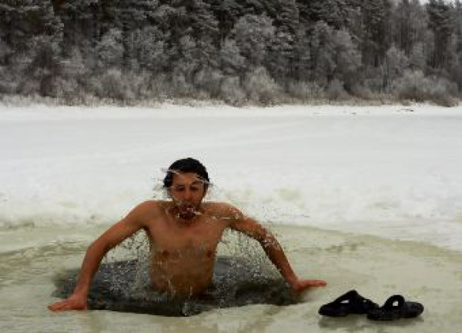
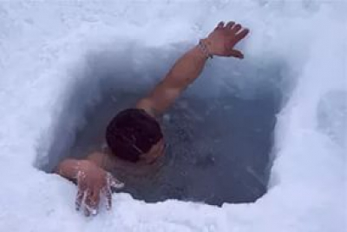
Проверим 1.Закаливание 2. Узнали, как закаливание используется в учебных заведениях зарубежных стран и как моржевали великие люди. 3.Моржевали – купание в ледяной воде как способ закаливания организма, как вид спорта 4. Британских, датских, норвежских детей можно зимой увидеть в лёгких свитерах и шортах рядом с родителями в тёплых пальто. Александр Сергеевич Пушкин зимой по утрам принимал ванну со льдом, а потом ещё бегал купаться на речку. «Моржевали» и полководец Александр Суворов, баснописец Иван Крылов, художник Илья Репин.

Slide 15

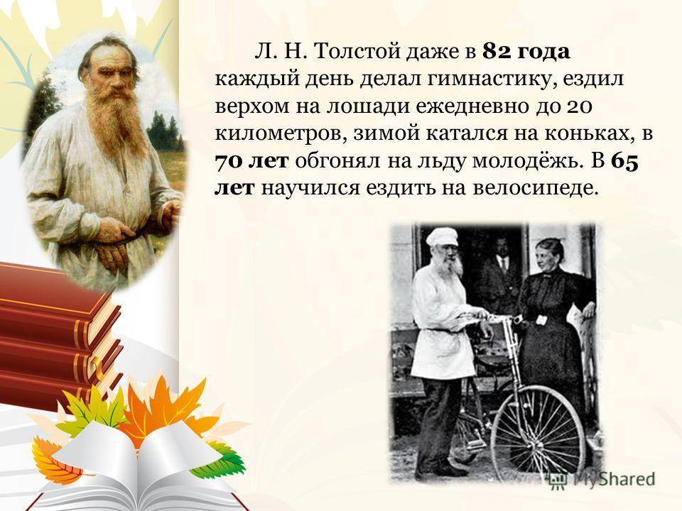
Роль спорта в жизни русских писателей
Лев Николаевич Толстой до глубокой старости систематически занимался гимнастикой и верховой ездой. Уже в глубокой старости он совершал прогулки пешком, но и на велосипеде, очень любил теннис, русские народные игры.
Александр Сергеевич Пушкин с детства любил физические упражнения, игры, борьбу, проявление силы, ловкости, находчивости. Он увлекался гимнастикой, очень любил пешие прогулки, искусно играл в шахматы, занимался боксом и плаванием.

Slide 16
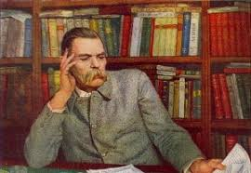

Антон Павлович Чехов
был одним из основателей Московского гимнастического общества, положившего начало организованным занятиям гимнастикой в России.
Алексей Максимович Горький обладал незаурядной силой, выносливостью, приобретенной за годы тяжелого физического труда. Очень любил греблю, плавание, игру в городки; зимой охотно ходил на лыжах, катался на коньках.

Slide 17
ЗАДАНИЕ
Найдите соответствие:
1
искусно играл в шахматы, занимался боксом и плаванием
А
Л.Н. Толстой
2
очень любил теннис, русские народные игры.
Б
А.П. Чехов
обладал незаурядной силой, выносливостью
В
А.М. Горький
3
4
был одним из основателей Московского гимнастического общества
Г
А.С. Пушкин

Slide 18
ПРОВЕРИМ
1
искусно играл в шахматы, занимался боксом и плаванием
А
Л.Н. Толстой
2
очень любил теннис, русские народные игры.
Б
А.П. Чехов
обладал незаурядной силой, выносливостью
В
А.М. Горький
3
4
был одним из основателей Московского гимнастического общества
1-Г
2-А
3-В
4-Б
Г
А.С. Пушкин

Slide 19
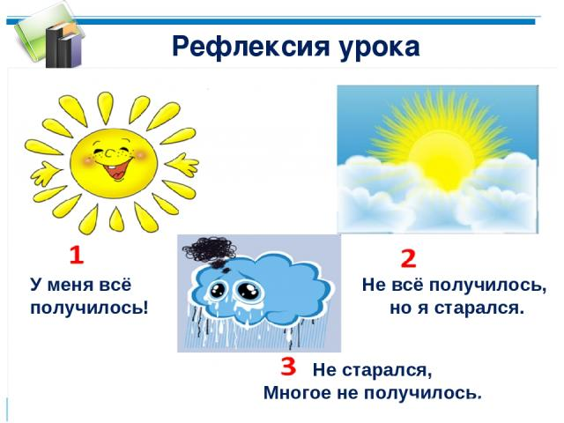

Slide 20

Рекомендуемое задание
Напишите официальное поздравление одному из победителей Олимпиады.

Slide 21
Сегодня на уроке:
- узнали о роли спорта в жизни великих людей;
Вы научились:
- написать официальное поздравление;
- находить вводные слова и однородные члены предложения в тексте;
- использовать простые осложнённые вводными конструкциями, однородными членами предложения.

